Slide 1
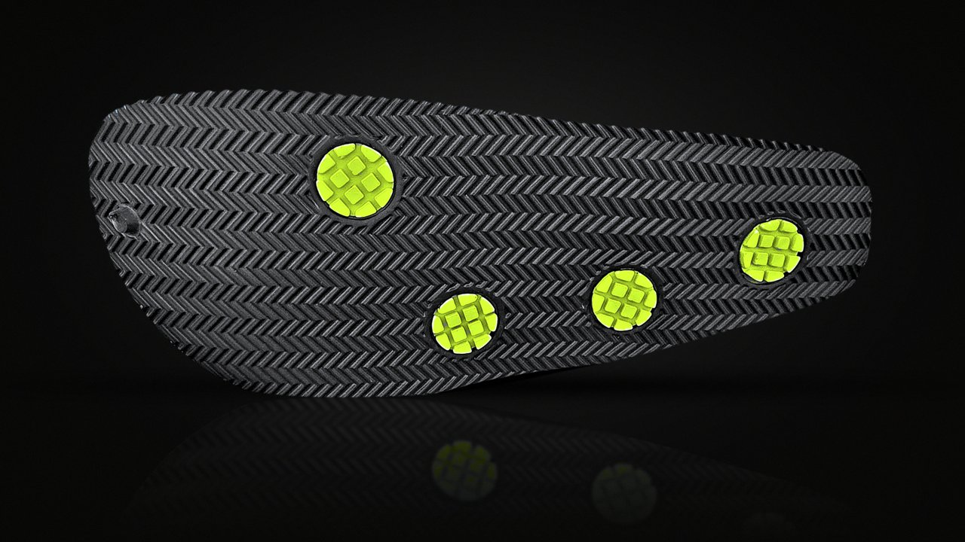
HANDOFF v2 · 확정본
상세페이지 제작 기획서
워킹화 + 인솔
Made for Standing.
받는 곳 디핏파트너 (상세 2종 제작)
워킹화 30 CUT + 인솔 14 CUT · 860px 세로형
2026-10-14 · ㈜알앤디메이커스 → 촬영 10/28 · 1차 시안 11/3 · 오픈 11/11
Notes:
디핏파트너 전달용 확정본 v2. 워킹화 30 CUT + 인솔 14 CUT. 성적서가 필요한 CUT은 🔒 표시, 오픈 시점에 없으면 블록째 빼고 오픈 → 수령 즉시 삽입.

Slide 2
확정 사항 — 2026-10-14 기준 (이 값으로 제작)
항목 | 워킹화 | 인솔
제품명 | 라라슈 쿼드그립 종일편한 워킹화 | 라라슈 쿼드그립 아치가득 인솔
가격 | 42,500원 (할인 ✗ · 번들 ⭕) | 21,500원 (와디즈는 리워드가 별도)
브랜드 메시지 | Made for Standing. (서브: 발이 편해야, 일이 편하다.) | 동일 + 인솔 서브: 신던 신발은 그대로, 바닥만 새로.
사이즈 · 컬러 | 230~280 (10mm) · 차콜 / 그레이 / 민트화이트 | M · L 🔒 (P03 대응 발길이 확정 후)
무게 | 한쪽 257g (270mm 기준) — 사이즈 기준 항상 병기 | 🔒 실측 후
소재 | 본체·안창 E-실리폴리렌 / 패드 폐타이어 재생고무 + 실크벽지 재생 PVC | E-실리폴리렌 + 목공소 자투리 우드칩 (패드 재질 🔒)
제조 | 국내 생산 · ㈜알앤디메이커스 | 국내 생산 · ㈜알앤디메이커스
신규 블록 ★ | 08+ 정형외과 전문의 설계 자문 · 08++ 패드 표면 연구(국내 논문 2편) | I09 전문의 설계 자문
🔒 성적서 대기 | C02 미끄럼 · C03 유해물질 · C09 반발탄성 | C03 유해물질
🔒 CUT 운영: 성적서·실측이 오픈(11/11) 전에 없으면 블록째 빼고 오픈 → 수령 즉시 삽입. 빈칸에 '시험 중' 문구 금지.
Notes:
값 출처: design/hangtag/hangtag-copy.md · content/insole-product-info-notice.md · design/package/shoe-box-content.md · content/wadiz-reward-pricing.md.
상세·행택·박스·상품정보고시 값은 1:1 일치(K04).

Slide 3
프로젝트 제목 (상품명 · 상세 타이틀 후보)
상품명 SEO
라라슈 쿼드그립 종일편한 워킹화 국산 주방화 조리화 경량 그립패드 식당 급식실 작업화
타이틀 A
[국산] 바닥부터 다른 주방화 ㅣ 4점 쿼드그립 패드 · 깔창 없는 일체형
타이틀 B
하루 1만 보 서서 일한다면 ㅣ 가볍고 탄탄한 쿼드그립 워킹화
타이틀 C
폐타이어 고무를 그립 패드로 ㅣ 국내에서 만든 라라슈 워킹화
⚠ '미끄럼방지·논슬립' 키워드는 C02 미끄럼 시험 성적서 수령 후 상품명·태그에 추가
프로젝트 요약
1) 한 줄
국내에서 만든, 바닥부터 다른 워킹화. 미끄럼은 4점 쿼드그립 패드로, 하루 종일 서 있는 무게는 가벼움과 탄력으로 덜어냅니다.
2) 구조
안전(쿼드그립) → 편안(가벼움 · 고탄력 E-실리폴리렌 · 일체형) → 국산 · 새활용 → 증거 → 구매. 축마다 문제 → 해결 → 증거 루프.
3) 차별
경쟁사는 '안전 장비' 또는 '숫자 1등'. 라라슈는 서서 일하는 사람의 하루 전체(미끄럼 + 무게 + 탄력)와 국산 · 새활용 이야기로 42,500원을 설명합니다.
Notes:
템플릿 2페이지 형식. 상품명 SEO는 네이버 50자 내외. 가격 42,500원 = 국산 · 새활용 소재 · 특허출원 구조가 근거(대표 결정 10/08).

Slide 4
레퍼런스 3사 — 무엇을 가져오고 무엇을 버리나
 | 제뉴인그립 3400 (대표 제공) | 스티코 NEC-03 (대표 제공) | 슈니엘 SL-100 (대표 제공)
포지션 | 미국 주방화 · '안전 장비' 톤 · 식자재몰 B2B | 패드 삽입 아웃솔 원조격 · 친환경 프로젝트 | 스마트스토어 1위권 · 33,000원 · 리뷰 3.5천
가져올 것 | 일상 코디 라이프스타일컷 · 번호형 기능 01~06 · 각도기 수치 그래픽 | 밑창 들어 보이는 모델컷 · 다크 3D 렌더 · Re:born 프로젝트 + 라벨 마크 | 2축(안전→편안) 구조 · 증명 3단 · 기능 네이밍 · FAQ · 썸네일 10장 순서
버릴 것 | 깔창 분리형 강조 (우리는 일체형) | 다점 도트 구도 · '무공해' 문구 (C11 FTO 진행 중) | 모든 수치 · '세계 1위' · 낙상 공포 · 부상 사진 · 타사 비교 카드
우리가 이길 곳 | 스토리 0 · 소재 차별 없음 | 일반 고무 패드 vs 폐타이어 재생 패드 | 중국 생산 vs 국산 · 분리 인솔 vs 일체형
보조 레퍼런스 (Claude 선정): Clove — 직업인 타깃·관리 편의 / 르무통 — 소재 네이밍·발볼 고민 호명 / HOKA Bondi SR — 바닥 조건 명시·스펙표
Notes:
상세 분석 원문: research/detail-page-references.md, research/competitor-shuniel-sl100.md, content/detail-walking-plan.md §0~0-3

Slide 5
42,500원의 이유 — 3가지 기능 + 2가지 바탕
01
미끄럼
02
가벼움
03
탄력
4점 쿼드그립 패드
한쪽 257g (270mm)
E-실리폴리렌
밑창 4곳에 별도 배합 그립 패드를 끼워 넣은 구조 (특허 출원)
하루 1만 보면, 신발 무게도 1만 번 듭니다
눌렀다 돌아오는 고탄력 소재 · 안창까지 일체형
증거: C02 KS M ISO 13287 성적서
증거: 실측 완료 · 230mm 값은 추후 교체
증거: C09 반발탄성 · 압축영구줄음률
국산
국내에서 만듭니다 — 원산지 표시와 동일하게
새활용
From Road to Floor — 폐타이어 고무를 그립 패드로
대표 의도 "오래 신어도 발 아프지 않게" → 상세에서는 효능 대신 사실(무게 g · 반발탄성 % · 구조)로 말합니다
Notes:
2026-10-08 대표: 국산이라 더 비싸게 판다 / 미끄럼 + 경량 + 고탄력으로 오래 서 있는 사람의 피로를 줄이려 했다. 표시광고법·카피 가드상 '피로 감소·발 안 아픔'은 효능 주장 → 무게·반발탄성 수치와 구조 설명으로 치환.

Slide 6
워킹화 전체 흐름 — 30 CUT, 4막 (★ = v2 신규)
1막 · 후킹
2막 · 안전 축
3막 · 편안 축
4막 · 신뢰 · 구매
01 첫 화면
07 쿼드그립 4점
12 가벼움 🔒
18 From Road to Floor
02 신뢰 바
08 왜 4점인가
13 고탄력 🔒
19 이런 분께
03 공감 3장면
08+ 전문의 설계 자문 ★
14 오래 신어도 🔒
20 일상 착화
04 세 가지 불만
08++ 패드 표면 연구 ★
15 깔창 없는 일체형
21 관리
05 제품 등장
09 패드 소재
16 발목 테두리
22 사이즈 · FAQ
06 창업 서사
10 성적서 🔒
17 국산
23 증거 모음 🔒
11 현장 테스트
24 컬러
25 단체 구매
26 런칭 혜택
27 스펙 · 주의
28 엔딩
리듬: 다크(문제) ↔ 라이트(해결) 교차 · 시그니처 = 라임 4점 (썸네일부터 엔딩까지 반복) · 🔒 = 성적서/실측 필요

Slide 7
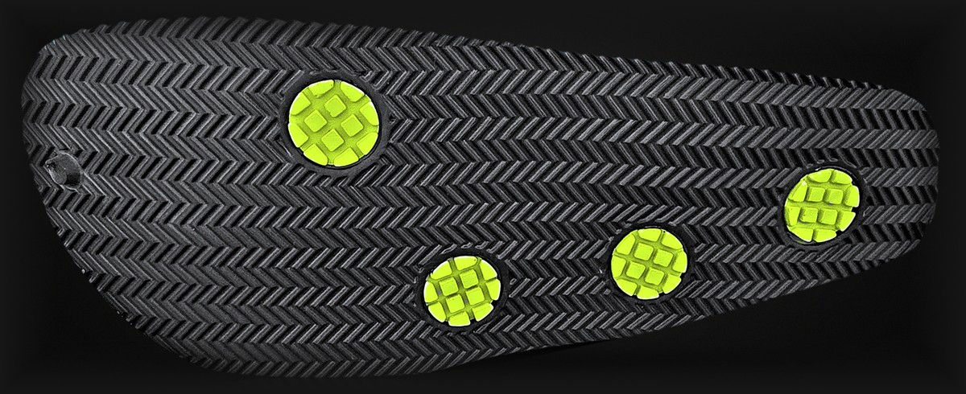
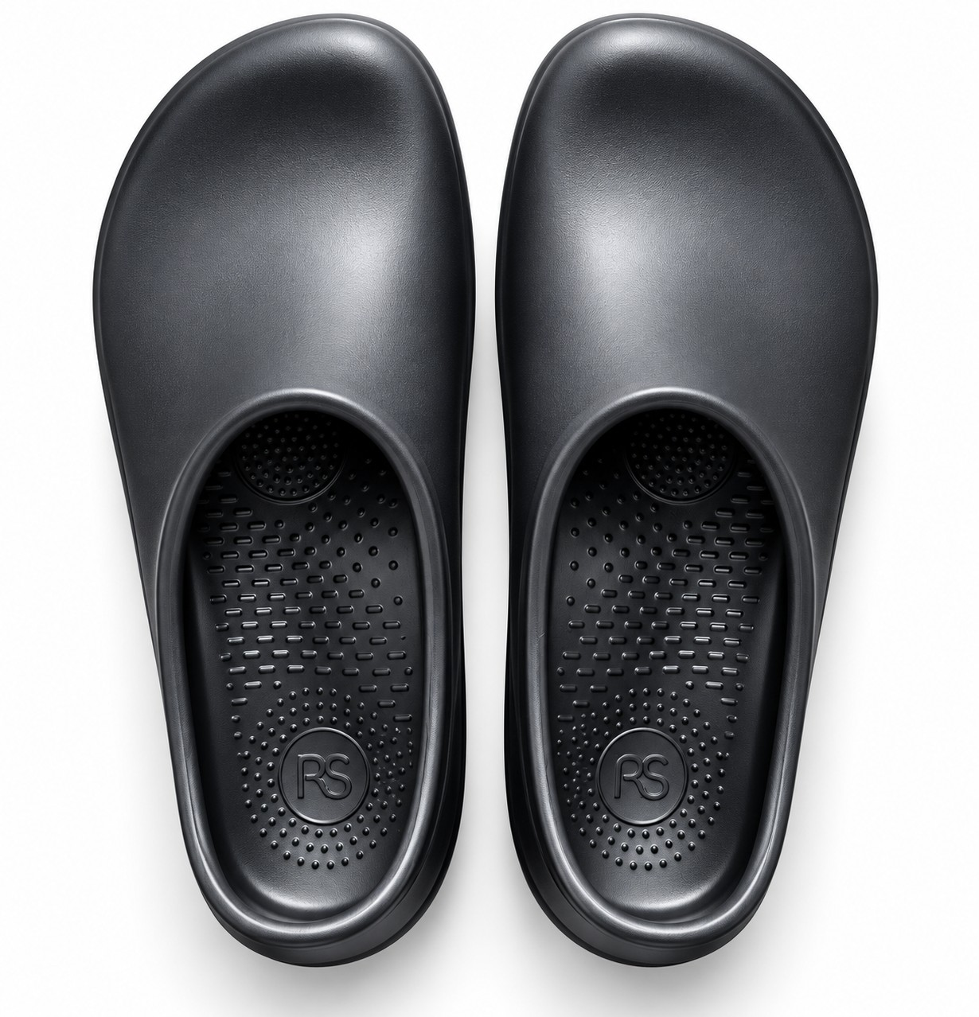
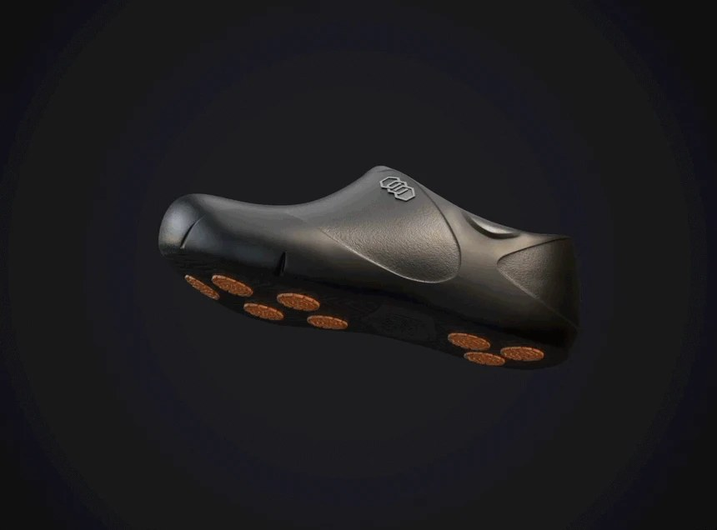
톤 & 비주얼 가이드
차콜
#232323
블랙
#0D0D0D
라임
#C6F432
올리브
#3D4A12
크림
#F5F2EC
제품은 블랙, 포인트는 라임 패드 하나 — 슈니엘의 '레드 밑창' 자리를 라임 4점이 맡는다
문제 CUT은 다크(1C1C1C), 해결 CUT은 크림/화이트 — 공포 대신 공감 톤 (부상 사진 ✗)
기능 CUT은 'POINT 0N' 라임 칩 + 한 블록 한 기능 한 사진
숫자는 크게(라임) — 단, 실측/성적서 숫자만. 자리 표시는 [시험값]
모델: 조리복 · 앞치마 · 일상복(데님+흰 양말) 3종. 얼굴보다 발 · 밑창
AI 생성 이미지는 배경·연출에만, 신발 실물은 실사 합성 원칙 유지
참고: 스티코 다크 렌더 (구도 복제 ✗)

Slide 8
후킹
CUT 01 / 30 첫 화면 — 바닥이 주인공
라라슈 쿼드그립 종일편한 워킹화 · 스마트스토어/자사몰
레퍼런스
구성레이아웃
기획안멘트
서서 일하는 사람의 신발은,
바닥부터 달라야 한다.
서서 일하는 사람의 신발은,
바닥부터 달라야 한다.
발이 편해야, 일이 편하다.
RS 쿼드그립 종일편한 워킹화
발이 편해야, 일이 편하다.
스티코 다크 플로팅 렌더
검정 배경에 밑창 패드가 보이게 띄움
→ 라임 4점이 보이는 각도, 구도는 다르게
RS · 쿼드그립 종일편한 워킹화
모션: 신발이 천천히 회전 → 밑창 정면에서 정지
REF · 스티코 3D 렌더 / 슈니엘 썸네일 01
첫 화면 860×1075 안에 카피 완결
Notes:
첫 3초에 '바닥이 다른 신발'임을 각인. 히어로 A안(다크 렌더). B안 = CUT 05 모델 밑창 들기 컷을 첫 화면으로 올리는 버전 → A/B 테스트.
샷: 다크 플로팅 렌더(브랜드 필름 outsole-studio 소스 활용).
스티코 렌더와 같은 각도·오렌지 톤 금지(C11 FTO 진행 중).

Slide 9
신뢰
CUT 02 / 30 신뢰 바 — 국산 · 오늘출발 · 새활용
라라슈 쿼드그립 종일편한 워킹화 · 스마트스토어/자사몰
레퍼런스
구성레이아웃
기획안멘트
슈니엘 #00 상단 배너 2장
N배송 오늘도착 / 1등급·프리미엄 스토어·정품 인증마크
→ 첫 스크롤 전에 신뢰부터
국내에서 만듭니다
오늘 출발 [주문 마감 시각]
환경부 새활용 산업 육성 지원사업
수행 기업
MADE IN KOREA · 국내에서 만듭니다
국산
오늘
출발
새활용
우리 대체 근거
국산 · 오늘출발 조건 · 환경부 새활용 지원사업 수행 기업
→ 숫자 없이도 쓸 수 있는 사실만
환경부 새활용 산업 육성 지원사업
수행 기업이 만들었습니다
(다음: CUT 03 공감)
⚠ '환경부 인증' 표기 금지 — 지원사업 ≠ 인증
REF · 슈니엘 #00 배송·공식판매처 배너
얇은 띠 2줄 · 아이콘 3개
Notes:
국산은 가격 차액(슈니엘 33,000원 중국 생산 대비 +9,500원)의 첫 근거. 원산지 표시와 반드시 일치.
배송 조건은 물류 확정 후 기입.

Slide 10
공감
CUT 03 / 30 공감 3장면 — 서서 보내는 하루
라라슈 쿼드그립 종일편한 워킹화 · 스마트스토어/자사몰
레퍼런스
구성레이아웃
기획안멘트
슈니엘 #02~03 공포 소구
미끄러지는 다리 · 부상 사진 · 낙상 통계
→ 버림. 같은 문제를 '장면'으로
퇴근하면 신발부터
벗고 싶다면
퇴근하면
신발부터 벗고 싶다면
젖은 바닥은 조심조심,
바쁜 시간엔 종종걸음,
앉을 틈은 없고.
서서 일하는 사람이면
다 아는 그 순간
젖은
주방 바닥
급식실
물청소
매장
카운터
아치쿠션 기획안 CUT 05 공감 3장면
3분할 사진 + 기존 방법 칩
→ 같은 형식 재사용
조심조심
종종걸음
앉을 틈 0
서서 일하는 사람이면
다 아는 그 순간
REF · 슈니엘 #02 문제제기 → 공포를 공감으로 치환
3분할 사진 · 얼굴은 프레임 밖 · 발 중심
Notes:
샷 #3장면: 주방 젖은 바닥 / 급식실 물청소 / 매장 카운터. 크림·저채도 아닌 다크 톤이지만 공포 이미지 금지.
'발 아프다·통증' 금지 → 상황 묘사만 (사회적증거 전략 ②).

Slide 11
공감
CUT 04 / 30 주방화의 세 가지 불만
라라슈 쿼드그립 종일편한 워킹화 · 스마트스토어/자사몰
레퍼런스
구성레이아웃
기획안멘트
슈니엘 #18 기존 주방화가 발이 아픈 이유
딱딱한 바닥 · 꺼지는 인솔 · 힘이 들어감 · 붓는 발
→ 체크리스트 형식만, 의학 표현 버림
그동안 신던 주방화, 이랬다면
그동안 신던 주방화,
이랬다면
01 젖은 바닥에서 자꾸 조심하게 된다
02 오후가 되면 신발이 무겁게 느껴진다
03 딱딱한 바닥이 그대로 올라온다
01 젖은 바닥에서 자꾸 조심하게 된다
02 오후가 되면 신발이 무겁게 느껴진다
03 딱딱한 바닥이 그대로 올라온다
→ 미끄럼 · 무게 · 탄력
REF · 슈니엘 #18 CHECK LIST / 아치쿠션 CUT 03 문제 3단
3단 카드 · 문제 → 다음 CUT에서 해답
Notes:
대표 의도 3가지(미끄럼 · 경량 · 고탄력)를 '불만'으로 먼저 제시 → 2막·3막이 하나씩 답하는 구조.
'통증 · 붓기 · 족저' 단어 금지.

Slide 12
제품
CUT 05 / 30 제품 등장 — 그래서 바닥부터 다시
라라슈 쿼드그립 종일편한 워킹화 · 스마트스토어/자사몰
레퍼런스
구성레이아웃
기획안멘트
스티코 모델이 밑창을 카메라로
조리복 모델이 신발 바닥을 들어 보임
→ 히어로 B안 · 썸네일 05
그래서
바닥부터 다시 만들었습니다
그래서
바닥부터 다시 만들었습니다
미끄럼은 4점 쿼드그립 패드로
무게는 가볍게
바닥은 탄력 있게
조리복 모델
(얼굴 미소 · 밑창 정면)
미끄럼
슈니엘 #05 GOOD POINT 3
모델 + 부위별 핀 포인트 3개
→ 미끄럼 · 가벼움 · 탄력 3핀
가벼움
탄력
RS 쿼드그립 종일편한 워킹화
REF · 스티코 모델 밑창 들기 / 슈니엘 #05 GOOD POINT 3
모델 밑창 들기 + 3핀
Notes:
샷 #1 '모델이 밑창 들어 보이는 컷' — 썸네일 05와 공용. 대표 본인 출연도 OK(창업 서사와 연결).

Slide 13
신뢰
CUT 06 / 30 창업 서사 — 친구 셋의 발
라라슈 쿼드그립 종일편한 워킹화 · 스마트스토어/자사몰
레퍼런스
구성레이아웃
기획안멘트
르무통 브랜드 철학 한 줄
'편하지 않으면 출시하지 않는다'
→ 우리는 '발이 편해야, 일이 편하다.'
식당 하는 친구 셋의 발에서
시작했습니다
매일 서서 일하는 친구들이
퇴근하면 신발부터 벗었습니다.
발이 편해야, 일이 편하다.
대표 실사진
(친구 가게 주방 · 작업장)
3사 공통 약점
왜·누가 만들었는지 없음
→ 서사가 곧 차별화
"식당 하는 친구 셋이
퇴근하면 신발부터 벗더라고요"
— 라라슈 대표 신동규
발이 편해야, 일이 편하다.
REF · 르무통 브랜드 철학 / 사회적 증거 ⑤ 서사
대표 실사진 + 손글씨 톤 인용
Notes:
사회적 증거 치환 ⑤ — 신제품이 지금 당장 쓸 수 있는 가장 강한 증거. 대표 실화(스레드 팩 §2) 기준으로 문장 다듬기. 대표 사진 필요.

Slide 14
안전
CUT 07 / 30 POINT 01 · 쿼드그립 4점 패드
라라슈 쿼드그립 종일편한 워킹화 · 스마트스토어/자사몰
레퍼런스
구성레이아웃
기획안멘트
제뉴인그립 01 미끄럼방지 아웃솔
밑창 클로즈업 1장
→ 한 블록 한 기능 한 사진
POINT 01
QUAD GRIP
4점 쿼드그립 패드
밑창 4곳에
그립 패드를 끼워 넣었습니다.
라임색 4점이 바닥을 딛습니다.
QUAD GRIP · 4점 쿼드그립 패드
슈니엘·스티코 기능 네이밍
ZERO GRIP · 자연통기 시스템
→ QUAD GRIP 시스템으로 이름 붙이기
밑창 4곳에 그립 패드를
끼워 넣었습니다
패드 확대 원형 크롭 ×4
REF · 제뉴인그립 #4 아웃솔 / 슈니엘 #15 ZERO GRIP 네이밍
밑창 탑뷰 · 4점 라임 하이라이트 순차 점등 GIF
Notes:
샷 #2 밑창 탑뷰(기존 리터칭본 outsole.jpg 사용 가능).
'미끄럽지 않은 · 논슬립' 금지 — 구조 사실만. 성능은 CUT 10 성적서가 말한다.

Slide 15
안전
CUT 08 / 30 왜 4점인가 — 딛는 순서대로
라라슈 쿼드그립 종일편한 워킹화 · 스마트스토어/자사몰
레퍼런스
구성레이아웃
기획안멘트
스티코 오렌지 원형 도트 다수
밑창 전체에 패드 여러 개
→ 우리는 4점 — 구조 차이를 정면으로
POINT 01-2
왜 4점일까요?
걸을 때 발바닥 압력이 지나는 길
뒤꿈치 → 바깥쪽 → 발볼 바깥 → 엄지 볼
그 길을 따라 4곳을 골랐습니다.
보행 궤적 배치 구조로
특허를 출원했습니다.
발이 바닥에 닿는 순서대로
4
제뉴인그립 04 앞코 각도 ○○°
각도기로 수치를 그림으로
→ 발바닥 위 4점 + 보행 화살표
3
압력이
지나는 길
2
1
특허 출원 제10-[번호] (C07)
⚠ 특허 청구항 1 배치 기준 · '입증·과학적' ✗ · 출원번호 C07
REF · 스티코 다점 도트 (차별) / 제뉴인그립 각도기 그래픽
발 윤곽 일러스트 · 화살표 애니메이션
Notes:
확정(10/14): 배치 설명은 특허 청구항 1 순서(뒤꿈치 중앙 → 후족부 전방 외측 → 전족부 외측(5중족골) → 전족부 내측(1중족골두)).
근거 재확인: research/quadgrip-placement-recheck-2026-10-14.md — 직접 입증 논문 없음.
근거: research/quadgrip-placement-evidence.md — 직접 입증 논문 없음, '설계 가설' 수준. '과학적으로 입증' 금지.
특허 표기는 출원번호 수령 후(C07). 스티코 특허 청구항과 겹치는 표현 피할 것(C11, 10/31).

Slide 16
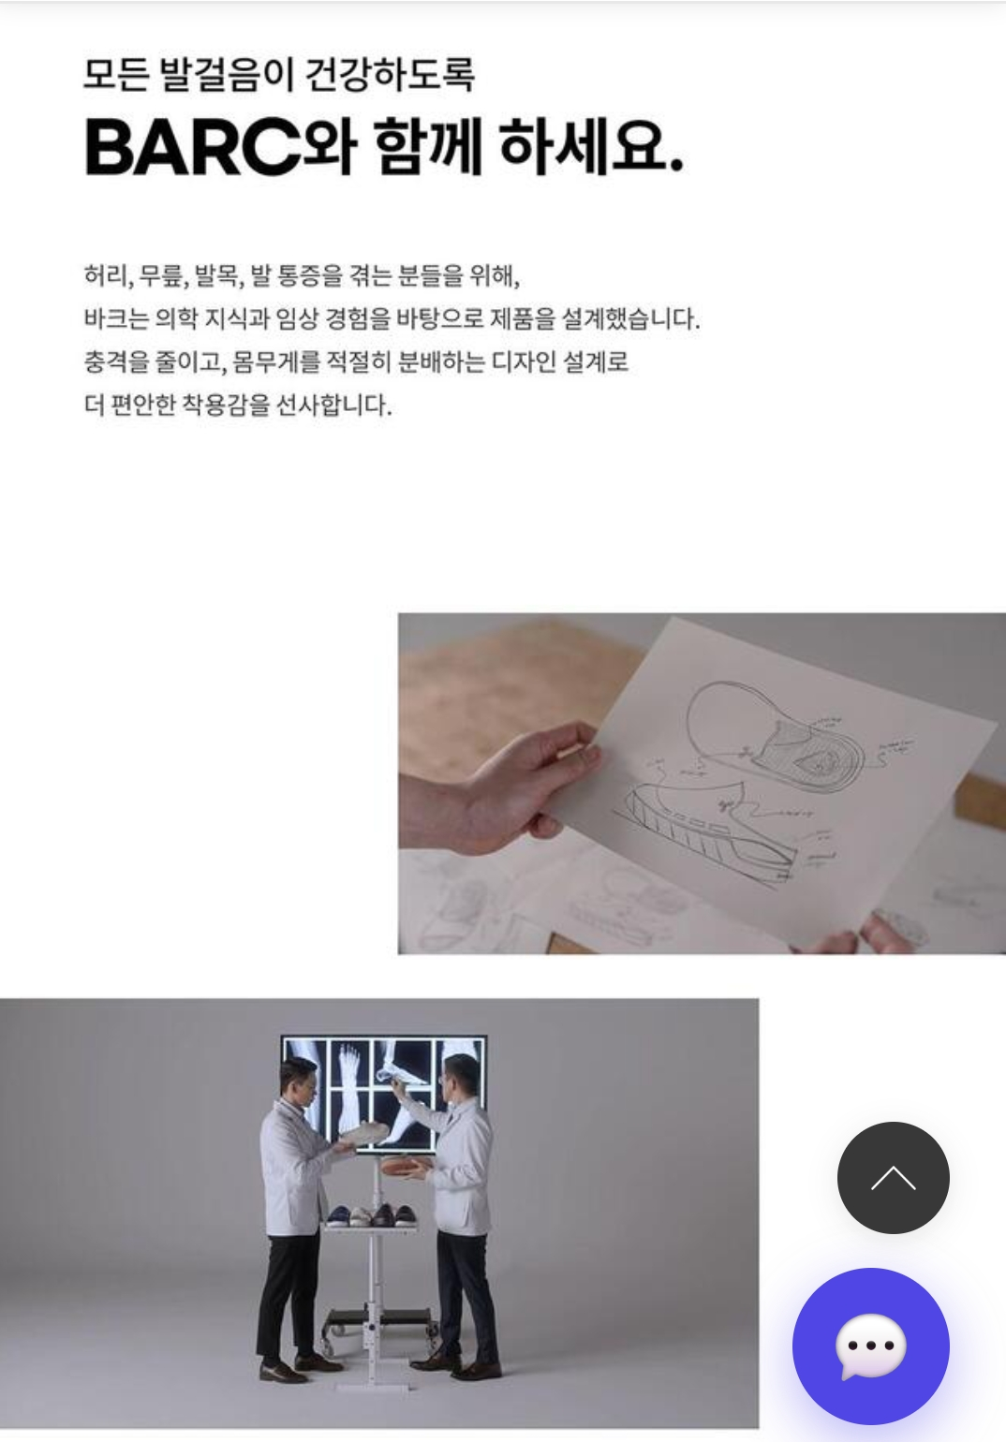
신뢰
CUT 08+ / 30 정형외과 전문의 설계 자문 (신규)
라라슈 쿼드그립 종일편한 워킹화 · 스마트스토어/자사몰
레퍼런스
구성레이아웃
기획안멘트
DESIGN REVIEW
정형외과 전문의와
패드 위치를 함께 봤습니다
"발이 바닥에 닿는 순서를 기준으로
패드 위치를 함께 검토했습니다."
— 정형외과 전문의 [원장 성명]
정형외과 전문의와
패드 위치를 함께 봤습니다
D1 원장 손가락이
밑창 라임 4점 짚기
D4
프로필
상반신
"발이 바닥에 닿는 순서를 기준으로
패드 위치를 함께 검토했습니다."
BARC 의사 2인 검토 컷
가운 · 신발 들고 검토
→ X-ray·통증 문구는 버림
— 정형외과 전문의 [원장 성명]
[원장 성명] 원장은 ㈜알앤디메이커스 제품 설계 자문에
참여하고 자문료를 받았습니다.
⚠ 인용은 원장 검수본만 · 효능 문구 같은 화면 ✗ · 대가 표기 필수
REF · BARC 상세 — 설계 다큐 톤만 차용
손 클로즈업 + 프로필 + 인용 1~2문장 + 대가 표기
Notes:
대표 10/14: 원장 협의 완료 — 상세·브로셔 출연, 영상 협조. 활용계획·계약: expert/doctor-collab-plan.md.
히어로(CUT 01)에 원장 노출 금지. 병원명은 원장 선택(기본 미노출).
촬영: D1 손가락 4점 / D4 프로필 (10/28). 인용 문장은 원장 확정본으로 교체 — 임의 편집·발췌 금지.
하단 대가 공개 문구 9pt 이상 필수 (추천·보증 심사지침).

Slide 17
신뢰
CUT 08++ / 30 패드 표면 — 연구를 보고 그렸습니다 (신규)
라라슈 쿼드그립 종일편한 워킹화 · 스마트스토어/자사몰
레퍼런스
구성레이아웃
기획안멘트
김성용 2023 성균관대 석사논문 (CC BY)
45개 시편 · 마른/물/글리세린 — 사각 블록 최고, 홈 좁을수록 ↑
→ 출처 표시 · 도식은 새로 그림
패드 무늬 하나도,
연구를 보고 그렸습니다
패드 무늬 하나도,
연구를 보고 그렸습니다
젖은 바닥에서 마찰이 높게 나온
국내 연구의 구조 —
촘촘한 사각 블록과
좁고 이어진 배수 홈을
쿼드그립 패드에 담았습니다.
3×3
사각 블록
한정희 2015 숭실대 석사논문 (CC BY-NC-ND)
무늬·바닥 상태에 따라 마찰 유의하게 달라짐
→ 그림·표 캡처 금지 · 제목·요지만
촘촘한 사각 블록 + 좁고 이어진 배수 홈
성균관대 석사논문
김성용 (2023)
숭실대 석사논문
한정희 (2015)
시편으로 측정한 일반 연구 결과이며
제품 성능을 보증하지 않습니다.
⚠ 학교 로고 ✗ · 논문 수치를 제품 수치처럼 ✗ · 홈 폭 CAD 확인
REF · 디자인신 패턴 연구 참고 논문 2편 (텍스트 인용만)
패드 매크로 + 논문 카드 2장(자체 제작) + 하단 고지
Notes:
대표 10/14 '꼭 넣기'. 세부 카피·가드: content/detail-walking-plan.md §1-1.
카드 문구: ① 김성용(2023) 성균관대 「운동화 바닥면의 패턴 정도에 따른 마찰력측정을 통한 최적의 SLIP RESISTANCE 패턴 제안」 — 사각 블록 무늬가 세 조건 모두 마찰 최고, 배수 홈이 좁을수록 마찰 ↑ 경향.
② 한정희(2015) 숭실대 「습한 환경에 대한 Non-slip 신발 Outsole의 최적 조각 패턴 설계」 — 무늬 종류·바닥 상태에 따라 마찰이 통계적으로 유의하게 달라짐.
한정희 논문은 CC BY-NC-ND → 그림·표 사용 금지. '패턴 D 최적' 문장 사용 금지(무늬 미확인).
하단 고지 필수: 시편 측정 일반 연구 결과, 제품 성능 보증 아님.

Slide 18
안전
CUT 09 / 30 패드 소재 — 패턴이 아니라, 따로 만든 패드
라라슈 쿼드그립 종일편한 워킹화 · 스마트스토어/자사몰
레퍼런스
구성레이아웃
기획안멘트
슈니엘 #09 핵심 USP
'패턴만 특별하다고 미끄럼 방지가 될까요? 차이는 소재'
→ 우리는 소재 + 구조 둘 다
POINT 01-3
무늬만 바꾼 게 아닙니다
밑창은 헤링본 패턴,
바닥에 닿는 4곳은
따로 배합한 그립 패드.
두 가지 재료가
한 바닥을 만듭니다.
밑창과 패드는
다른 재료로 만듭니다
본체 · E-실리폴리렌
패드
패드
폐타이어 재생고무
+ 실크벽지 재생 PVC 배합
패턴 + 별도 배합 패드 = 2중
REF · 슈니엘 #09 '패턴이 아니라 소재'
단면 분해도: 본체 / 패드 / 끼움 구조
Notes:
슈니엘이 '패턴 어필'을 무력화하는 논리를 쓰므로, 우리는 '패턴 + 별도 배합 패드'로 그 논리 밖에 선다.
재질 표기는 행택 확정값과 일치(K07): 패드 = 폐타이어 재생고무 + 실크벽지 재생 PVC.

Slide 19
신뢰
CUT 10 / 30 증명 1단 — 미끄럼 저항 시험 🔒
라라슈 쿼드그립 종일편한 워킹화 · 스마트스토어/자사몰
레퍼런스
구성레이아웃
기획안멘트
슈니엘 #09·#12 공인 성적서
KATRI · KS M ISO 13287 · 세제수용액/글리세린 두 조건
→ 같은 규격 · 같은 두 조건으로 의뢰
말로만 하지 않고
재봤습니다
말로만 하지 않고
재봤습니다
KS M ISO 13287 미끄럼 저항 시험
세제 바닥 [시험값]
기름(글리세린) 바닥 [시험값]
[시험기관] · [성적서 번호]
시험성적서
스캔
HOKA SR 바닥 조건 명시
물 · 기름 · 세제 바닥에서 테스트
→ 조건을 먼저 보여준다
세제 · 글리세린
KS M ISO 13287 · [시험기관]
[시험값] (세제) / [시험값] (글리세린)
⚠ 🔒 C02 — 차주 의뢰(대표 10/08). 없으면 이 CUT 빼고 오픈
REF · 슈니엘 #09 성적서 · #12 막대그래프
성적서 스캔 + 막대그래프 GIF · 수치는 수령 후
Notes:
C02 의뢰 시 반드시: KS M ISO 13287, 세제수용액 + 글리세린 두 조건, 쿼드그립 A(패드 있음)/B(없음) 비교.
경쟁사 수치(0.82 등) 언급·비교 금지. '1등급' 등급 표현은 성적서에 등급이 명시될 때만.

Slide 20
안전
CUT 11 / 30 증명 2단 — 현장 그대로
라라슈 쿼드그립 종일편한 워킹화 · 스마트스토어/자사몰
레퍼런스
구성레이아웃
기획안멘트
슈니엘 #10~11 극한 테스트
기름 경사로 · 워터슬라이드 역행
→ 버림 — 과장 연출
물청소하는 급식실,
그 바닥 그대로
물청소하는 급식실,
그 바닥 그대로
연출 무대가 아니라
실제로 일하는 바닥에서
찍었습니다.
GIF · 마대걸레 거품 바닥
위를 걷는 발 (측면 로우앵글)
스티코 거품 바닥 · 마대걸레
실제 물청소 중 착화
→ 실제 업무 장면만 가져옴
주방 타일
매장 바닥
REF · 슈니엘 #10~11·#21 / 스티코 거품 바닥
급식실 물청소 GIF 3초 · 발 클로즈업
Notes:
증명 3단 중 '현실' 단계. 미끄러질 뻔한 연출 · 안 미끄러진다는 연출 모두 금지(오인 광고). 업무 장면만.
샷: 급식실 물청소, 주방 타일, 매장 바닥 — 실제 현장 섭외(친구 가게).

Slide 21
편안
CUT 12 / 30 POINT 02 · 가벼움 🔒
라라슈 쿼드그립 종일편한 워킹화 · 스마트스토어/자사몰
레퍼런스
구성레이아웃
기획안멘트
HOKA 스펙 표
무게 · 드롭 · 미드솔 숫자
→ 무게를 큰 숫자 하나로
POINT 02
한쪽 257g
(270mm 기준)
하루 1만 보를 걸으면
신발 무게도 1만 번 들어 올립니다.
그래서 가볍게 만들었습니다.
한쪽 무게
257 g
슈니엘 스펙
230mm 한쪽 220g
→ 우리 실측이 기준선 (비교 표기 ✗)
저울 위 신발 한 짝
(230mm)
하루 1만 보면,
신발 무게도 1만 번 듭니다
REF · HOKA Bondi SR 스펙표 / 슈니엘 220g
큰 숫자 + 저울 위 한 짝 사진
Notes:
대표 의도: 경량성으로 오래 서 있는 사람의 부담을 덜어준다. '피로 감소'는 효능 주장 → 무게 실측(g)과 '1만 번 든다'는 산수 사실로 치환.
🔒 무게 실측 필요(230mm 한쪽, 사이즈별 표는 CUT 27). 경쟁사 무게 비교 표기 금지.

Slide 22
편안
CUT 13 / 30 POINT 03 · 고탄력 E-실리폴리렌 🔒
라라슈 쿼드그립 종일편한 워킹화 · 스마트스토어/자사몰
레퍼런스
구성레이아웃
기획안멘트
르무통 특허 원단 H1-TEX
소재에 이름을 붙여 브랜드 자산화
→ E-실리폴리렌™
POINT 03
눌렀다,
다시 돌아옵니다
EVA에 실리콘을 직접 배합한
E-실리폴리렌™
반발탄성 [시험값]%
(일반 EVA [시험값]%)
E-실리폴리렌™
GIF
엄지로 꾹 →
다시 돌아옴
슈니엘 #20 소재 설명 GIF
갑피 누르기 · 인솔 구부리기
→ 엄지로 눌렀다 돌아오는 GIF
일반 EVA · 우리
반발탄성 [시험값]% (KS 규격)
EVA · 실리콘 직접 배합
⚠ 🔒 C09 반발탄성 시험 후 수치 · 전엔 소재 설명만
REF · 르무통 H1-TEX 소재 네이밍 / 슈니엘 #20 누르기 GIF
엄지 누르기 GIF + 반발탄성 그래프
Notes:
대표 의도: 고탄력 원료로 오래 신어도 발이 편하게. '발 아프지 않게 · 충격 흡수 · 쿠션감 ○배'는 근거 전 금지 → 반발탄성 % 와 눌렀다 돌아오는 GIF로 '보여주기'.
C09 마감 10/10. 일반 EVA 대조 시료 같이 시험.

Slide 23
편안
CUT 14 / 30 오래 신어도 꺼지지 않게 🔒
라라슈 쿼드그립 종일편한 워킹화 · 스마트스토어/자사몰
레퍼런스
구성레이아웃
기획안멘트
스티코 ANTI-SHRINK 수축방지
소재 성질에 영문 이름
→ KEEP SHAPE 같은 이름 후보
몇 달을 신어도
처음 그 높이
몇 달을 신어도
처음 그 높이
눌린 채 굳지 않는 소재,
압축영구줄음률 [시험값]%
꺼질 깔창도 없습니다.
새 신발
단면
[N]개월
착용 단면
슈니엘 #17 내구
'80% 마모돼도 성능 그대로'
→ 수치 클레임은 버림, 형식만
압축영구줄음률 [시험값]%
깔창 없음 = 꺼질 깔창도 없음
REF · 스티코 ANTI-SHRINK / 슈니엘 #17 '마모돼도 성능 유지'
새 신발 vs [N]개월 착용 신발 단면 비교
Notes:
C09의 '유지' 측정값(압축영구줄음률). 장기 착용 단면 사진은 체험단 실착 샘플로 런칭 후 교체 가능.
🔒 수치 없으면 '꺼질 깔창도 없습니다' 구조 문장만 사용.

Slide 24
편안
CUT 15 / 30 POINT 04 · 깔창 없는 일체형
라라슈 쿼드그립 종일편한 워킹화 · 스마트스토어/자사몰
레퍼런스
구성레이아웃
기획안멘트
제뉴인그립·슈니엘 분리형 인솔 강조
인솔을 빼서 보여주고 따로 판매
→ 역이용: 빠지고 밀리는 깔창이 없다
POINT 04
깔창이 없습니다
E-실리폴리렌으로 안창까지 한 몸.
벗을 때 딸려 나오지도,
걷다가 앞으로 밀리지도 않습니다.
안창까지 한 몸
VOC 현장 목소리
'깔창이 자꾸 딸려 나와요'
→ 문제로 제시 (인용은 프리미엄 톤으로)
✗ 딸려 나오는
깔창
✓ 일체형 안창
REF · 제뉴인그립 #9 EVA 인솔 / 슈니엘 리뷰 '깔창이 푹신해요'
단면 일러스트: 안창까지 한 몸
Notes:
'깔창 없음'이 '쿠션 없음'으로 읽히지 않게 CUT 13(탄력) 바로 뒤에 배치. 물세척 후 깔창 말릴 필요 없음도 CUT 21과 연결.

Slide 25
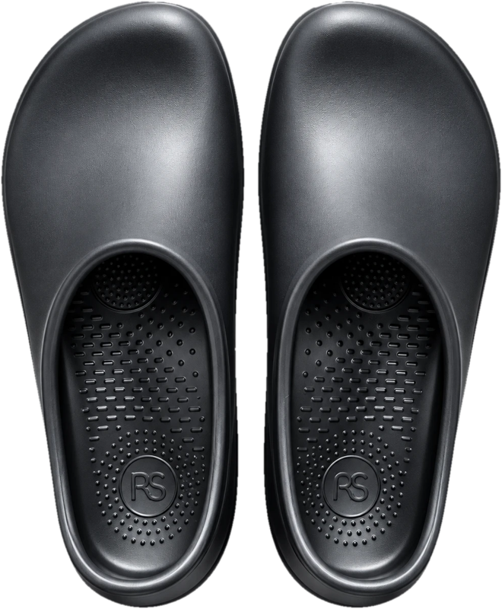
편안
CUT 16 / 30 POINT 05 · 도톰한 발목 테두리
라라슈 쿼드그립 종일편한 워킹화 · 스마트스토어/자사몰
레퍼런스
구성레이아웃
기획안멘트
제뉴인그립 02~03 측면·앞코
부위 하나를 클로즈업 한 장
→ 발목 테두리 클로즈업
POINT 05
입구는 더 도톰하게
발이 들어가는 테두리를
다른 부분보다 두껍게 둘렀습니다.
발이 들어가는 입구
두께
[mm]
다른 부분보다 두껍게
둘렀습니다
REF · 제뉴인그립 #5~6 측면 디테일
측면 클로즈업 · 손가락으로 테두리 집기
Notes:
구조 사실만. 두께 mm 실측 있으면 원형 라벨에 기입.

Slide 26
신뢰
CUT 17 / 30 국산 — 국내에서 만듭니다
라라슈 쿼드그립 종일편한 워킹화 · 스마트스토어/자사몰
레퍼런스
구성레이아웃
기획안멘트
슈니엘 스펙표 원산지
워크워크코리아 · 원산지 중국
→ 우리는 국산을 한 CUT으로 크게
MADE IN KOREA
국내에서 만듭니다
사출부터 패드 끼움, 검수까지
국내 공장에서.
대형 매장에 신발을 납품해 온
제조사가 만듭니다.
사출
패드
끼움
검수
우리 제조 이력
대형 생활용품 매장 욕실화 납품 제조사
→ 회사 근거로만 (라라슈 실적 ✗)
다이소 · 오피스디포 등에
납품해 온 제조사가 만듭니다
주식회사 알앤디메이커스
REF · 슈니엘 원산지 중국 (비교 표기 ✗) / 다이소 납품 제조사
공장 다큐 3컷 + MADE IN KOREA 스탬프
Notes:
대표 결정(10/08): 국산이라 더 비싸게 판다 → 가격 정당화 핵심 CUT. 원산지 표시(스펙표·행택)와 완전 일치 필수.
납품처 실명 사용은 대표 승인(10/06) — 단 '라라슈 제품 실적'처럼 쓰지 않음. 타사 원산지 비교 문구 금지.

Slide 27
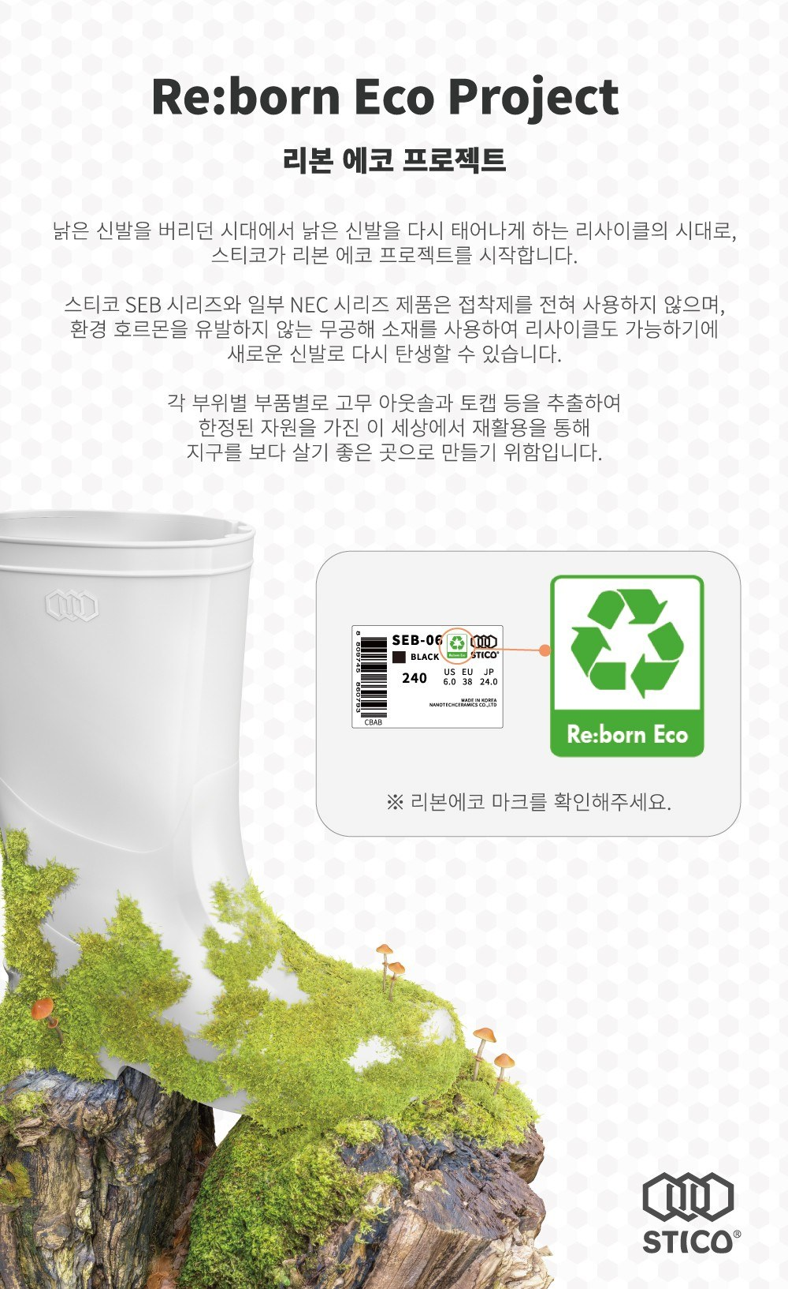
신뢰
CUT 18 / 30 From Road to Floor — 새활용
라라슈 쿼드그립 종일편한 워킹화 · 스마트스토어/자사몰
레퍼런스
구성레이아웃
기획안멘트
From Road to Floor.
From Road to Floor.
그립 패드 4개,
한때 도로를 달리던 고무입니다.
환경부 새활용 산업 육성
지원사업 수행 기업이 만들었습니다.
도로를 달리던 고무, 주방 바닥으로
폐타이어
고무 칩
그립
패드
행택 새활용 마크 확대
"이 마크를 확인하세요"
스티코 Re:born Eco
프로젝트명 + 라벨 마크
→ 행택 새활용 마크로
환경부 새활용 산업 육성
지원사업 수행 기업
⚠ '타이어로 만든 신발' ✗ · '무공해·인증' ✗
REF · 스티코 Re:born Eco Project
타이어 → 칩 → 패드 3단 + 행택 마크 확대
Notes:
From Road to Floor 는 소재 맥락에서만(히어로와 한 화면 금지).
새활용 마크는 자체 표식임을 명확히(인증 마크처럼 보이면 안 됨). 행택 K07 마감 10/12에 맞춰 마크 시안 필요.

Slide 28
공감
CUT 19 / 30 이런 분께 — 하나라도 해당되면
라라슈 쿼드그립 종일편한 워킹화 · 스마트스토어/자사몰
레퍼런스
구성레이아웃
기획안멘트
아치쿠션 기획안 체크리스트
하나라도 해당되면 라라슈 차례
→ 같은 형식
하나라도 해당되면
라라슈 차례입니다
하나라도 해당되면
라라슈 차례입니다
✓ 하루 7시간 이상 서서 일한다
✓ 바닥이 자주 젖는 곳에서 일한다
✓ 깔창이 자꾸 딸려 나왔다
✓ 퇴근길에도 신고 싶은 작업화
✓ 하루 7시간 이상 서서 일한다
슈니엘 리뷰 확장 타깃
축사 작업자 장화 대체
→ 런칭 후 2차 타깃 후보
✓ 바닥이 자주 젖는 곳에서 일한다
✓ 깔창이 자꾸 딸려 나왔다
✓ 퇴근길에도 신고 싶은 작업화
REF · 아치쿠션 기획안 CUT 12 / 슈니엘 축사 리뷰 (확장 타깃)
체크 4줄 · 직업 아이콘
Notes:
타깃: 급식 조리사 / 식당 사장님·셰프 / 매장 직원 / 병원·미화. 질병명(족저근막염 등) 체크 항목 금지.

Slide 29
제품
CUT 20 / 30 일상 착화 — 주방에서도, 퇴근길에도
라라슈 쿼드그립 종일편한 워킹화 · 스마트스토어/자사몰
레퍼런스
구성레이아웃
기획안멘트
제뉴인그립 라이프스타일 4컷
잔디 · 주방 · 데님+흰 양말
→ 작업화 같지 않은 작업화
주방에서도, 퇴근길에도.
주방에서도,
퇴근길에도.
갈아 신지 않아도 되는
워킹화.
주방
조리복
전통시장
앞치마
슈니엘 썸네일 07
후드 · 캐주얼 착화
→ 일상복 모델 1컷
퇴근길
데님+흰 양말
매장
카운터
REF · 제뉴인그립 #2 라이프스타일 4컷 / 슈니엘 썸네일 07
2×2 그리드 · 텍스트 최소
Notes:
촬영 중 가장 오래 걸리는 컷(로케 4곳). 같은 날 친구 가게 + 시장 + 퇴근길 동선으로 묶기.

Slide 30
제품
CUT 21 / 30 관리 — 물로 헹구면 끝
라라슈 쿼드그립 종일편한 워킹화 · 스마트스토어/자사몰
레퍼런스
구성레이아웃
기획안멘트
Clove 관리 편의
닦아내면 끝 · 밑창 세탁
→ 헹굼 GIF 한 컷
헹구고, 닦고, 말리면
물로 헹구면 끝
헹구고, 닦고, 그늘에 말리면.
말릴 깔창도 따로 없습니다.
GIF · 싱크대 물줄기에 헹굼
슈니엘 #24 금지 아이콘
건조기 · 드라이어 · 직사광선 · 표백제
→ 주의사항은 CUT 27로
헹굼
닦기
그늘
건조
REF · Clove 'wipe clean' / 슈니엘 #24 주의사항
싱크대 헹굼 GIF + 3스텝
Notes:
⏳ 세탁 테스트 결과 확인 후 확정(세제 종류 · 건조 방법). 표백제·고온 금지는 CUT 27 주의사항과 일치.

Slide 31
구매
CUT 22 / 30 사이즈 가이드 + FAQ 🔒
라라슈 쿼드그립 종일편한 워킹화 · 스마트스토어/자사몰
레퍼런스
구성레이아웃
기획안멘트
슈니엘 #23 FAQ
Q 사이즈? 운동화와 동일 · 발볼 넓으면 한 치수 업
→ Q바 카드 형식
230 · 240 · 250 · 260 · 270 · 280
발 길이 / 발볼 [mm] 실측표
사이즈, 이렇게 고르세요
평소 운동화 사이즈 그대로
발볼이 넓으면 [안내]
Q 깔창은 왜 없나요?
Q 패드가 떨어지지 않나요?
Q 물세척 되나요?
Q 사이즈는 어떻게 고르나요?
르무통 발볼·발등 고민
고민을 직접 불러줌
→ 발볼 넓은 분 안내
Q 깔창은 왜 없나요?
Q 패드가 떨어지지 않나요?
Q 물세척 되나요?
⚠ 🔒 P03 사이즈 체계 · P16 발볼 · P10 패드 박리 테스트
REF · 슈니엘 #23 FAQ / 르무통 발볼 고민 호명
사이즈표 + Q바 4개
Notes:
반품 1순위 원인 = 사이즈. P03(사이즈 체계)·P16(발볼) 확정 전에는 표 비워 두지 말고 CUT 자체를 보류.
'패드 떨어지지 않나요?' 답은 P10 박리 테스트(물 24h·유분) 결과로만.

Slide 32
신뢰
CUT 23 / 30 증거 모음 — 성적서 · 디자인 · 특허 🔒
라라슈 쿼드그립 종일편한 워킹화 · 스마트스토어/자사몰
레퍼런스
구성레이아웃
기획안멘트
제뉴인그립 #10 검증된 신발
시험성적서 · 인증서 이미지 2장
→ 받은 서류만 이미지로
받은 것만, 보여드립니다
받은 것만,
보여드립니다
미끄럼 저항 시험 성적서
유해물질 시험 성적서
디자인 등록 2건
특허 출원 제10-[번호]
정형외과 전문의 설계 자문
미끄럼 저항
성적서 (C02)
유해물질
성적서 (C03)
슈니엘 인증 구간 톤
네이비 + 골드로 톤 전환
→ 우리는 블랙 + 라임
디자인 등록
2건
특허 출원
제10-[번호]
+ 전문의 설계 자문
⚠ 🔒 C02 · C03 · C07 — 받은 서류만 노출
REF · 제뉴인그립 #10 성적서 2장 / 슈니엘 #09 네이비+골드
서류 썸네일 4장 · 번호 표기
Notes:
서류가 안 나온 칸은 빈칸 대신 칸째 삭제. '특허' 단독 표기 ✗ → '특허 출원'. 디자인 등록번호 기재.

Slide 33
제품
CUT 24 / 30 컬러 & 제품컷
라라슈 쿼드그립 종일편한 워킹화 · 스마트스토어/자사몰
레퍼런스
구성레이아웃
기획안멘트
3사 공통 제품컷
측면 · 뒤 3/4 · 밑창 · 페어
→ 컬러별 4앵글
COLOR
COLOR
차콜 · 그레이 · 민트화이트
230~280mm
어떤 색이든, 바닥은 라임.
차콜 · 그레이 · 민트화이트
밑창 패드는 모두 라임
REF · 스티코 COLOR · 슈니엘 #22 룩북 · 제뉴인그립 #11
컬러 3종 × 4앵글 · 스튜디오 연회색
Notes:
확정: 차콜 · 그레이 · 민트화이트 × 230~280(10mm) = 18 SKU. 컬러명은 박스 스티커·K02 바코드와 동일 표기.

Slide 34
구매
CUT 25 / 30 단체 구매 — 유니폼은 맞췄는데
라라슈 쿼드그립 종일편한 워킹화 · 스마트스토어/자사몰
레퍼런스
구성레이아웃
기획안멘트
제뉴인그립 B2B 유통
급식·병원 식자재몰 공급
→ 단체 구매 문의 동선을 상세 안에
유니폼은 맞췄는데,
신발은요?
급식실 · 주방 · 매장 단체 구매
수량별 개별 견적으로 안내합니다.
유니폼은 맞췄는데,
신발은요?
급식실 · 주방 팀 단체 착화 사진
단체 구매 문의 →
수량별 개별 견적 · 로고 각인 상담
REF · Clove 직업인 B2B / 제뉴인그립 식자재몰 유통
B2B 배너 + 문의 버튼(랜딩 폼 QR)
Notes:
B2B 카피(copy-system). 문의는 rharashoe.netlify.app 랜딩 폼(?src=detail) 연결. 단가표는 F03/F04 확정 후.

Slide 35
구매
CUT 26 / 30 런칭 혜택 + 인솔 함께 보기
라라슈 쿼드그립 종일편한 워킹화 · 스마트스토어/자사몰
레퍼런스
구성레이아웃
기획안멘트
슈니엘 크로스셀
상세 최상단 인솔 추가구매 링크
→ 우리는 하단 · '다른 신발용'으로
OPEN 혜택
[혜택 내용 · 기간]
알림 신청 [N]명 ([날짜] 기준)
오픈 혜택
[혜택 내용 · 기간]
신던 다른 신발에는
쿼드그립 아치가득 인솔
신던 다른 신발엔
쿼드그립 아치가득 인솔
신던 신발은 그대로, 바닥만 새로.
21,500원 →
⚠ 알림 신청 수는 실제 수치 + 날짜만
REF · 슈니엘 최상단 인솔 크로스셀 / 이벤트 배너
혜택 배너 + 인솔 카드
Notes:
인솔은 워킹화용이 아님(워킹화는 깔창 없음) → '가지고 계신 다른 신발용'으로만 제안. 이 역설 자체가 후킹 소재(스레드 실측).
할인 정책은 marketing-expert 가격·프로모션 정책 확정 후.

Slide 36
구매
CUT 27 / 30 스펙 · 주의사항
라라슈 쿼드그립 종일편한 워킹화 · 스마트스토어/자사몰
레퍼런스
구성레이아웃
기획안멘트
제뉴인그립·슈니엘 PRODUCT SPEC + 금지 아이콘
소재 · 무게 · 원산지 · 고열/표백제 금지
→ 법정 표시 + 분쟁 예방
PRODUCT SPEC
PRODUCT SPEC
소재 · 사이즈 · 무게 · 제조국 · 제조자
고열 · 건조기 · 직사광선 · 표백제 ·
날카로운 물건 주의
제품명 · 모델명
소재: 본체 E-실리폴리렌 / 패드 재생고무+재생PVC
사이즈 230~280 · 무게 257g(270mm)
제조국 대한민국 · 제조자 (주)알앤디메이커스
A/S · 품질보증 기준
고열
건조기
직사광
표백제
날카
로움
행택 품질표시와 1:1 일치 (K04)
REF · 제뉴인그립 #12~13 / 슈니엘 #24
스펙 표 + 금지 아이콘 6개
Notes:
K04 표시사항 대조표와 같은 값. 친환경 문구는 성적서 없으면 제외. KC/생활용품 안전관리 대상 여부(C01) 확인 후 표기.

Slide 37

제품
CUT 28 / 30 엔딩 — Made for Standing.
라라슈 쿼드그립 종일편한 워킹화 · 스마트스토어/자사몰
레퍼런스
구성레이아웃
기획안멘트
슈니엘 #14 브랜드 선언
셰프가 밑창 들어 보이기 + 선언 카피
→ 엔딩도 밑창 · 라임
퇴근길 뒷모습
밑창 라임 살짝
Made for Standing.
RS · RhaRa Shoe
Made for Standing.
REF · 제뉴인그립 #16 엔딩 / 슈니엘 #14 브랜드 선언
라이프스타일 + 로고 락업
Notes:
로고 락업: RS · RhaRa Shoe · Made for Standing. 영상 엔딩과 동일. From Road to Floor 와 같은 화면 금지.

Slide 38
PART 2 · INSOLE
쿼드그립 아치가득 인솔
상세페이지 14 CUT
신던 신발은 그대로, 바닥만 새로.
흐름 후킹(01~02) → 구조 4가지(03~07) → 소재·전문의(08~09) → 사용·사이즈(10~11) → 구매(12~14)
원칙 '다른 신발용' · 워킹화와 묶지 않기 · 아치 '지지·교정' 등 효능 ✗ · 의료기기 아님 고지
채널 스마트스토어 상세 = 이 14 CUT / 와디즈 스토리 = 같은 소스 재구성 (리워드가 별도)

Slide 39
후킹
ICUT 01 / 14 첫 화면 — 신던 신발은 그대로
라라슈 쿼드그립 아치가득 인솔 · 스마트스토어/와디즈
레퍼런스
구성레이아웃
기획안멘트
워킹화 상세 CUT 01
다크 배경 · 라임 포인트
→ 같은 브랜드로 읽히게
신던 신발은 그대로,
바닥만 새로.
신던 신발은 그대로,
바닥만 새로.
RS 쿼드그립 아치가득 인솔
지금 신는 운동화·출근화 속에
인솔 측면 렌더
(아치 곡선 · 뒤꿈치 컵 보이게)
RS · 쿼드그립 아치가득 인솔
REF · 워킹화 CUT 01 다크 렌더와 톤 통일
인솔 단독 플로팅 렌더 · 아치 곡선 측면
Notes:
인솔은 '다른 신발용'. 워킹화는 깔창이 없는 구조라 워킹화와 묶는 표현 금지(와디즈 가격안 원칙 4).

Slide 40
공감
ICUT 02 / 14 공감 — 신발은 마음에 드는데
라라슈 쿼드그립 아치가득 인솔 · 스마트스토어/와디즈
레퍼런스
구성레이아웃
기획안멘트
아치쿠션 기획안 공감 3장면
3분할 사진 + 칩
→ 상황 묘사만, 통증 ✗
신발은 마음에 드는데,
바닥이 아쉬울 때
신발은 마음에 드는데,
바닥이 아쉬울 때
얇은 기본 깔창,
하루 종일 신는 출근화,
새로 사기엔 아까운 운동화.
얇은
기본 깔창
하루 종일
출근화
주말
운동화
새 신발을 사기엔 아깝고
REF · 아치쿠션 기획안 CUT 05 형식
3분할 · 신발 속 납작한 기본 깔창
Notes:
'발 아픔·통증·평발' 등 의학 단어 금지. 상황 묘사만.

Slide 41
제품
ICUT 03 / 14 제품 등장 — 4가지 구조
라라슈 쿼드그립 아치가득 인솔 · 스마트스토어/와디즈
레퍼런스
구성레이아웃
기획안멘트
행택 §4 아이콘 4
아치 · 4점 · 뒤꿈치 컵 · 통기 도트
→ 상세·행택 아이콘 통일
쿼드그립 아치가득 인솔
네 가지를
한 장에 담았습니다
아치 라인을 따라 가득
쿼드그립 4점
뒤꿈치 컵
통기 도트
인솔
탑뷰
아치
가득
4점
뒤꿈치
컵
통기
도트
REF · 행택 앞표지 아이콘 4종 그대로
인솔 탑뷰 + 아이콘 4

Slide 42
편안
ICUT 04 / 14 POINT 01 · 아치 라인을 따라 가득
라라슈 쿼드그립 아치가득 인솔 · 스마트스토어/와디즈
레퍼런스
구성레이아웃
기획안멘트
기존 기획안 측면 곡선
아치 높이를 선으로
→ 측면 실루엣 + 곡선 하이라이트
POINT 01
아치 라인을 따라
가득
발 아치 라인을 따라
채우는 형태로 설계했습니다.
아치 라인을 따라 가득
측면 실루엣
발 아치 라인을 따라
채우는 형태로 설계
⚠ '아치 지지·교정·평발 개선' ✗ — 형태 설명만
REF · 아치쿠션 기획안 측면 단면
인솔 측면 실루엣 + 라임 곡선
Notes:
행택 핵심기능 문구 그대로. 아치 높이 mm 실측 있으면 측면 라벨로.

Slide 43
안전
ICUT 05 / 14 POINT 02 · 쿼드그립 4점
라라슈 쿼드그립 아치가득 인솔 · 스마트스토어/와디즈
레퍼런스
구성레이아웃
기획안멘트
워킹화 라임 4점
보행 궤적 4점 배치
→ 같은 4점 그래픽으로 패밀리룩
POINT 02
워킹화의 4점을
인솔에도
라라슈 쿼드그립 4점 배치를
인솔에 그대로 담았습니다.
워킹화의 4점을 인솔에도
⚠ 🔒 인솔 4점 실제 구조·패드 재질 확인 후 문구 확정
REF · 워킹화 CUT 07~08 그래픽 재사용
인솔 바닥면 4점 하이라이트
Notes:
인솔 4점이 별도 패드인지, 형상(돌기)인지 확인 필요(상품정보고시 🔴 패드 재질). 미끄럼·고정력 효능 표현 금지.

Slide 44
편안
ICUT 06 / 14 POINT 03 · 뒤꿈치 컵
라라슈 쿼드그립 아치가득 인솔 · 스마트스토어/와디즈
레퍼런스
구성레이아웃
기획안멘트
행택 뒤꿈치 컵
뒤꿈치를 감싸는 컵 형태 구조
→ 깊이 mm 숫자 하나
POINT 03
뒤꿈치를
감싸는 컵
뒤꿈치를 감싸는
컵 형태 구조입니다.
뒤꿈치 컵
3/4 클로즈업
깊이
[mm]
뒤꿈치를 감싸는
컵 형태
REF · 행택 핵심기능
뒤꿈치 3/4 클로즈업 + 깊이 표기

Slide 45
편안
ICUT 07 / 14 POINT 04 · 통기 도트
라라슈 쿼드그립 아치가득 인솔 · 스마트스토어/와디즈
레퍼런스
구성레이아웃
기획안멘트
행택 통기 도트
도트 패턴으로 통기 구조
→ 매크로 1컷
POINT 04
통기 도트
도트 패턴으로
통기 구조를 더했습니다.
표면 도트 매크로
도트 패턴으로
통기 구조를 더했습니다
⚠ '땀·냄새·항균' 효능 ✗ (시험 없음)
REF · 행택 핵심기능
표면 매크로

Slide 46
신뢰
ICUT 08 / 14 소재 — 목공소에서 온 우드칩
라라슈 쿼드그립 아치가득 인솔 · 스마트스토어/와디즈
레퍼런스
구성레이아웃
기획안멘트
스레드 팩 새활용 서사
버려지던 자투리 → 소재
→ 3단 그래픽
목공소에서 온 우드칩
목공소에서 온
우드칩
E-실리폴리렌에
목공소 자투리 우드칩을
배합했습니다.
목공
자투리
우드칩
인솔
E-실리폴리렌에
목공소 자투리 우드칩을 배합
환경부 새활용 산업 육성
지원사업 수행 기업
⚠ '환경부 인증·무공해' ✗
REF · 워킹화 CUT 18 From Road to Floor와 짝
자투리 → 우드칩 → 인솔 3단

Slide 47
신뢰
ICUT 09 / 14 정형외과 전문의 설계 자문 (신규)
라라슈 쿼드그립 아치가득 인솔 · 스마트스토어/와디즈
레퍼런스
구성레이아웃
기획안멘트
원장 촬영 D3 족부 모형 + 인솔
모형 옆에 인솔을 대어 봄
→ X-ray ✗
D3 족부 모형 옆
아치가득 인솔
정형외과 전문의가
직접 신어 봤습니다
"아치 라인을 따라 채운 형태와
뒤꿈치 컵 깊이를
착용해 보고 의견을 드렸습니다."
— 정형외과 전문의 [원장 성명]
"아치 라인을 따라 채운 형태와
뒤꿈치 컵 깊이를 착용해 보고
의견을 드렸습니다."
— 정형외과 전문의 [원장 성명]
자문료를 받았습니다 (대가 표기)
⚠ 원장 검수본만 · 효능 문구 같은 화면 ✗
REF · 워킹화 08+와 같은 형식
D3 컷 + 인용 1문장 + 대가 표기
Notes:
expert/doctor-collab-plan.md §2-#2. 와디즈 스토리에도 같은 블록.

Slide 48
제품
ICUT 10 / 14 이렇게 넣으세요
라라슈 쿼드그립 아치가득 인솔 · 스마트스토어/와디즈
레퍼런스
구성레이아웃
기획안멘트
인솔 일반 사용 3스텝
기존 깔창 빼기 → 대보기 → 넣기
→ 재단 가능 여부 확인 후
이렇게 넣으세요
1 기존 깔창을 빼고
2 길이를 대보고
3 신발 속에 넣으면 끝
1
빼기
2
대보기
3
넣기
기존 깔창 위에 겹쳐
길이 비교 사진
[재단 가능 시] 앞부분을 조금씩 잘라 맞추세요
⚠ 🔒 재단 가능 여부 확인 (고시 취급주의 ⑤와 일치)
REF · Clove/르무통 사용 안내
3스텝 사진

Slide 49
구매
ICUT 11 / 14 사이즈 M · L 🔒
라라슈 쿼드그립 아치가득 인솔 · 스마트스토어/와디즈
레퍼런스
구성레이아웃
기획안멘트
슈니엘 사이즈표
발길이 범위 표
→ M/L 2칸 표
M · L
M [○○○~○○○mm]
L [○○○~○○○mm]
사이즈가 애매하면 [안내]
M
[○○○~○○○mm]
L
[○○○~○○○mm]
Q 사이즈가 애매하면?
Q 물로 씻어도 되나요?
⚠ 🔒 P03 대응 발길이 확정 전 CUT 보류
REF · 슈니엘 #23 FAQ
M/L 대응 발길이 표

Slide 50
공감
ICUT 12 / 14 이런 분께 + 워킹화엔 필요 없어요
라라슈 쿼드그립 아치가득 인솔 · 스마트스토어/와디즈
레퍼런스
구성레이아웃
기획안멘트
1페이지 마케팅 ⑧ 교차판매
워킹화엔 깔창 필요 없음
→ 그래서 '다른 신발용'
하나라도 해당되면
✓ 오래 서 있거나 걷는 일이 많다
✓ 출근화 속을 바꿔보고 싶다
✓ 새 신발 대신 바닥만 바꾸고 싶다
라라슈 워킹화엔 필요 없어요.
✓ 오래 서 있거나 걷는 일이 많다
✓ 출근화 속을 바꿔보고 싶다
✓ 새 신발 대신 바닥만 바꾸고 싶다
라라슈 워킹화엔 필요 없어요
— 깔창 없는 일체형이니까
워킹화 보러 가기 →
REF · 역설 메시지 (스레드 실측 반응 좋음)
체크 3줄 + 하단 워킹화 배너

Slide 51
구매
ICUT 13 / 14 스펙 · 주의 · 상품정보고시
라라슈 쿼드그립 아치가득 인솔 · 스마트스토어/와디즈
레퍼런스
구성레이아웃
기획안멘트
고시 구두/신발 + 패션잡화
두 유형 모두 채움
→ 행택 품질표시와 1:1
제품명 · 모델명 [K02]
소재: E-실리폴리렌 + 우드칩
사이즈 M · L · 색상 [ ]
제조국 대한민국 · ㈜알앤디메이커스
고객센터 0507-1317-2516
PRODUCT SPEC
소재 · 사이즈 · 제조국 · 제조자
고온 · 건조기 · 표백제 주의
본 제품은 의료기기가 아닙니다.
고온·직사광선 ✗ · 건조기·표백제 ✗
깔창 용도 외 사용 ✗
본 제품은 의료기기가 아닙니다.
⚠ 🔴 고시 빈칸(모델명·색상·mm·보증일수·CS시간) 채운 뒤 확정
REF · content/insole-product-info-notice.md
스펙 표 + 주의 아이콘 + 의료기기 아님 고지

Slide 52
구매
ICUT 14 / 14 구성 · 엔딩 — Made for Standing.
라라슈 쿼드그립 아치가득 인솔 · 스마트스토어/와디즈
레퍼런스
구성레이아웃
기획안멘트
가격안 1·2·3·4개
운동화 하나, 출근화 하나 / 가족 / 우리 가게
→ 스마트스토어는 1개 21,500 + 묶음
1개
21,500원
2개
운동화+출근화
Made for Standing.
1개 21,500원
2개 — 운동화 하나, 출근화 하나
RS · RhaRa Shoe
Made for Standing.
⚠ 와디즈 펀딩가는 별도 (wadiz-reward-pricing.md) · 할인 표기 ✗
REF · 와디즈 리워드 구성 (I1~I4)
구성 카드 + 로고 락업

Slide 53
촬영 리스트
# | 컷 | CUT | 장소 · 연출 | 비고
1 | 모델 밑창 들어 보이기 | 05 · 썸네일 | 주방, 조리복, 정면 미소 | 썸네일 1순위
2 | 다크 플로팅 렌더 | 01 · 07 | 검정 배경, 밑창 4점 사선 | 브랜드 필름 소스
3 | 공감 3장면 | 03 | 젖은 주방 · 급식실 물청소 · 매장 | 얼굴 프레임 밖
4 | 현장 착화 GIF | 11 | 급식실 마대걸레 거품 바닥 | 미끄럼 연출 ✗
5 | 저울 · 누르기 GIF | 12 · 13 | 스튜디오 | 270mm 257g 실측 · C09 후
6 | 공장 다큐 | 17 | 사출 · 패드 끼움 · 검수 | 국산 근거
7 | 라이프스타일 4컷 | 20 | 주방 · 시장 · 퇴근길 · 매장 | 가장 오래 걸림
8 | 헹굼 GIF | 21 | 싱크대 | 세탁 테스트 후
9 | 컬러 × 4앵글 | 24 | 연회색 스튜디오 | 양산 컬러로
10 | 대표 실사진 | 06 | 친구 가게 · 작업장 | 서사
11 | 원장 D1~D5 (손가락 4점 · 배치도 · 모형+인솔 · 프로필 · 인터뷰) | 08+ · I09 | 병원 1시간 · X-ray ✗ | 원장 검수
12 | 인솔 측면 · 탑뷰 · 뒤꿈치 컵 · 도트 매크로 · 넣기 3스텝 | I01~I10 | 스튜디오 | 인솔 M·L

Slide 54
증거 게이트 — 🔒 CUT은 무엇이 있어야 열리나
CUT | 필요한 것 | 트래커 | 상태 · 마감 | 없으면
10 · 23 | 미끄럼 저항 성적서 (KS M ISO 13287, 세제+글리세린) | C02 | 차주 의뢰 (대표 10/08) | CUT 삭제하고 오픈 → 수령 즉시 삽입
12 · 27 | 무게 실측 ✅ 270mm 한쪽 257g (10/09) · 230mm 값 추후 | 신규 | 1차 확보 | 사이즈 표기 없이 숫자만 쓰지 않기
13 · 14 | 반발탄성 · 압축영구줄음률 (일반 EVA 대조) | C09 | 10/10 | 소재 설명 + GIF만
08 | 특허 출원번호 · 스티코 FTO 의견 | C07 · C11 | 10/08 · 10/31 | 출원 사실 문장 보류
22 | 사이즈 체계 · 발볼 · 패드 박리 테스트 | P03 · P16 · P10 | 지연 중 | CUT 보류 (반품 리스크)
23 | 유해물질 성적서 | C03 | 대기 | 칸 삭제
18 | 새활용 마크 디자인 | K07 | 10/12 | 마크 없이 3단 그래픽만

Slide 55
카피 가드 — 대표 의도를 이렇게 바꿔 씁니다
대표 의도 / 쓰고 싶은 말 | ❌ 그대로 쓰면 | ✅ 상세에서는
오래 신어도 발 아프지 않게 | 효능 · 의학 오인 (표시광고법) | 반발탄성 [시험값]% · 눌렀다 돌아오는 GIF
피로감을 줄이는 경량성 | '피로 감소' 효능 주장 | 한쪽 257g(270mm) · '하루 1만 보면 신발도 1만 번 든다'
주방 미끄럼 방지 | '미끄럽지 않은 · 논슬립' (성적서 전) | 4점 쿼드그립 패드(구조) → 성적서 후 KS 수치
종일 편한 | '종일 편합니다' 효능 문장 | '종일편한'은 제품명으로만
국산이라 더 좋다 | 타사 원산지 비교 | '국내에서 만듭니다' + 공장 다큐
친환경 | '무공해 · 환경부 인증' | '폐타이어 고무를 그립 패드로' · 지원사업 수행 기업

Slide 56
다음 단계 — 11/11 오픈 역산
디핏
이 기획서로 견적·일정 확정 → 바로 제작 CUT부터 와이어 착수
10/17
대표
원장 계약 서명 · 코멘트 검수 (expert/doctor-collab-plan.md)
10/17 · 10/24
대표
C02 미끄럼 시험(KCL 수수료 예산) · P03 사이즈 · 인솔 패드 재질 확인
이번 주
촬영
10/28 — 워킹화 #1~10 + 원장 D1~D5 + 인솔 #12
10/28
디핏
1차 시안 → 원장 검수(08+·I09) → 수정 → 최종
11/3 → 11/8
Claude
🔒 CUT 수치 들어오는 즉시 카피 교체본 전달
수령 즉시

Slide 57
디핏파트너 전달 — 제작 범위 · 자료 · 일정
구분 | 내용 | 상태
제작 범위 | 워킹화 상세 30 CUT + 인솔 상세 14 CUT (860px 세로) · 썸네일 10장(워킹화) · GIF 5종 | 확정
바로 제작 ✅ | 워킹화 01~09, 11, 15~21, 24~26, 28 · 인솔 01~04, 06~08, 12, 14 | 카피 확정
자리만 🔒 | 워킹화 10·12~14·22·23·27 · 인솔 05·10·11·13 — 성적서·실측·사이즈 후 삽입 | 11/7까지 수령분만
원장 검수 필수 | 워킹화 08+ · 인솔 09 · 브로셔 출연면 — 게시 전 원장 서면 승인 | 11/3 시안 → 검수
전달 자료 | 로고 벡터(AI) · 밑창 리터칭 · 브랜드 필름 소스 · 행택/박스 문안 · 논문 카드 문구 · 원장 확정 인용문 | 10/24까지
일정 | 촬영 10/28 → 1차 시안 11/3 → 수정 11/6 → 최종 11/8 → 오픈 11/11 | 제안
Notes:
대외 전달용 — 내부 예산·보조금 정보는 넣지 않는다.

